Slide 1
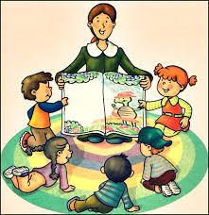
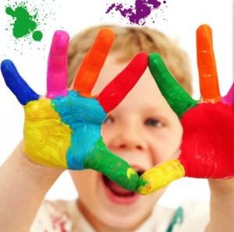
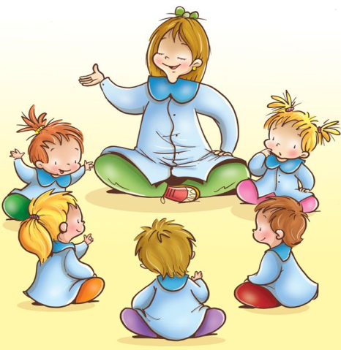
Licenciada en Educación Preescolar
Rocío del C. Niño MTZ.

Slide 2
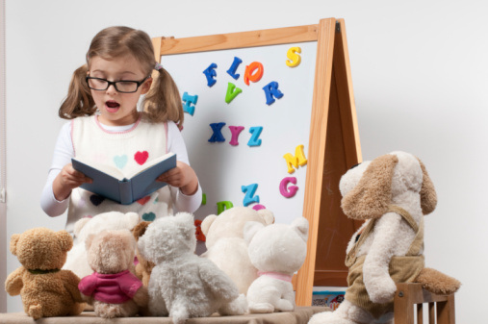
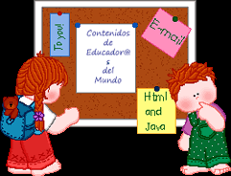
¿Por qué elegí ser maestra?
Esta carrera la elegí desde que era una niña ,porque siempre jugaba con mis amigos y primos a que ellos eran mis alumnos y yo su maestra; además desde que tengo memoria siempre que alguien me preguntaba que quería o deseaba ser de grande mi respuesta siempre fue ser maestra.

Slide 3
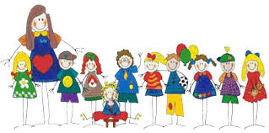
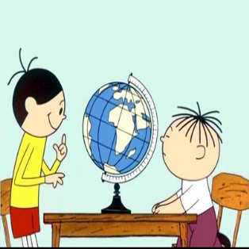
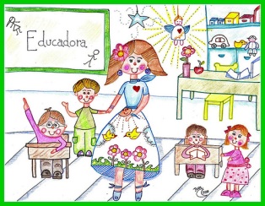
RAZONES PARA ELEGIR ESTA CARRERA
Creo que lo que definitivamente hizo que eligiera y me diera cuenta de que esta era realmente era mi carrera fueron 3 razones :
1.Primeramente es gran amor que le tengo a los niños pequeños , por que con ellos puedo llegar a ser la persona mas paciente y feliz ,ya que ellos me contagian de su inocencia , alegría y del gran amor que te dan sin algún interés.

Slide 4
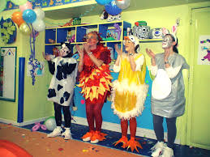
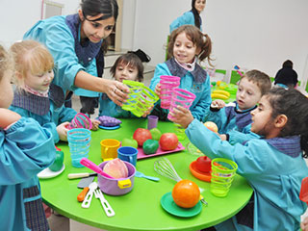
2. EL ambiente laboral es muy enriquecedor por que de ellos aprendes cosas que ningún adulto o escuela pueden llegar a enseñarte , así como el desarrollar mas tu creatividad para poder lograr obtener su atención y ayudarlos a aprender de una manera mas divertida .

Slide 5
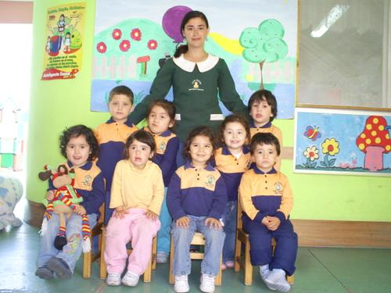
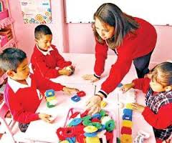
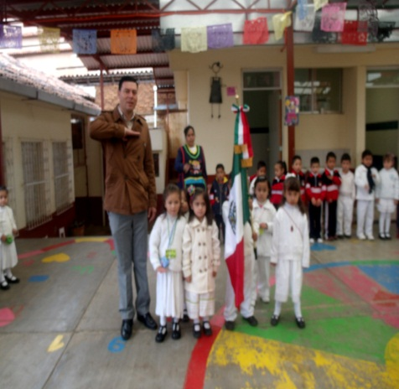
3. El llegar a formar parte de su educación, de las bases que le servirán no solo para un momento si no para toda su vida ,además de ayudar a nuestro país creando generaciones de niños que amen a su patria y la ayuden a avanzar siendo ellos mismos unas personas empresarias.

Slide 6
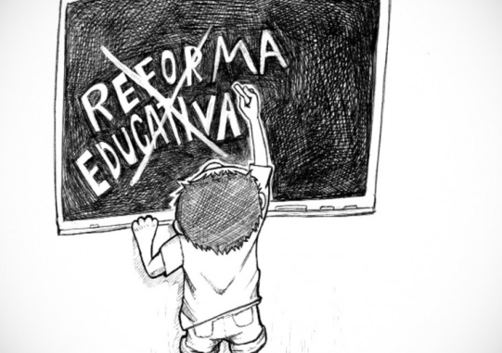
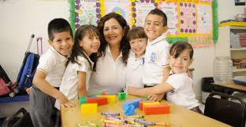
¿Qué cosas influyeron en mi toma de decisión?
La única cosa que influyó en mi toma decisión fue el ver el amor que le tienen a su profesión cada una de mis familiares educadoras, el verlas tan felices aun que claro en algún momento cansadas me hizo darme cuenta que en verdad era lo que yo quería, ya que todos los demás me dijeron que era una carrera que estaba cambiando mucho y que no me convenía.

